Slide 1
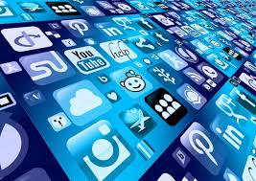
السوشيال ميديا
تعريف السوشيل ميديا
أهم خصائص السوشيال ميديا
الآثار النفسية للسوشيل ميديا

Slide 2
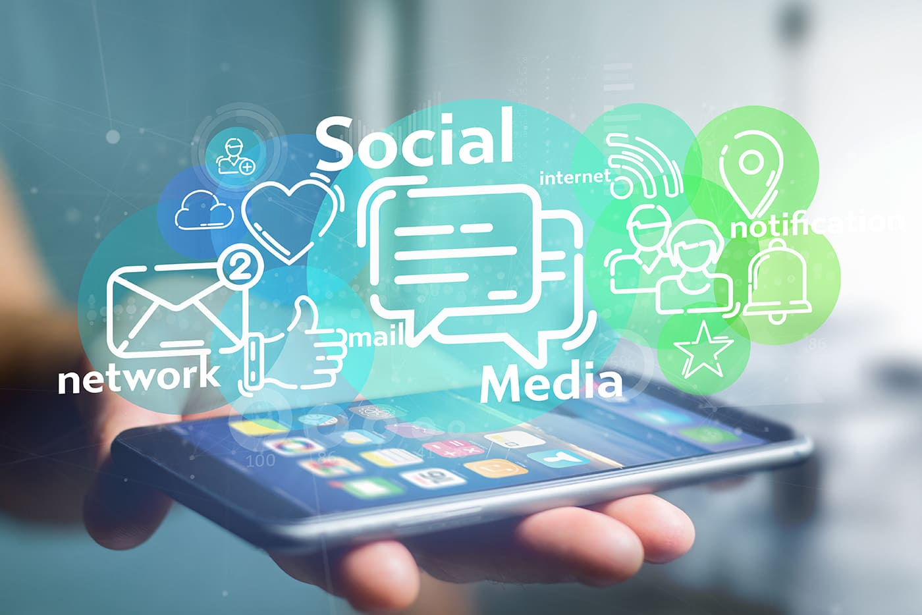
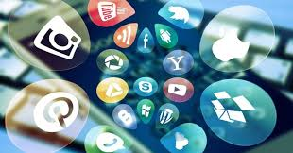
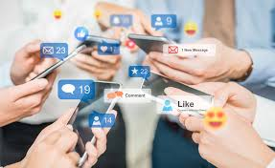
السوشيال ميديا
(وسائل التواصل الاجتماعي) هي منصات وتطبيقات إلكترونية على الإنترنت تُمكّن المستخدمين من إنشاء المحتوى ومشاركته والتفاعل مع الآخرين من خلال النصوص، الصور، الفيديوهات، والبث المباشر.
اهم خصائص السوشيال ميديا:
التواصل الفوري بين الأفراد.
مشاركة المحتوى بسهولة.
التفاعل من خلال الإعجاب والتعليق والمشاركة.
تكوين مجتمعات افتراضية حسب الاهتمامات.

Slide 3
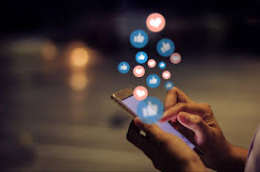
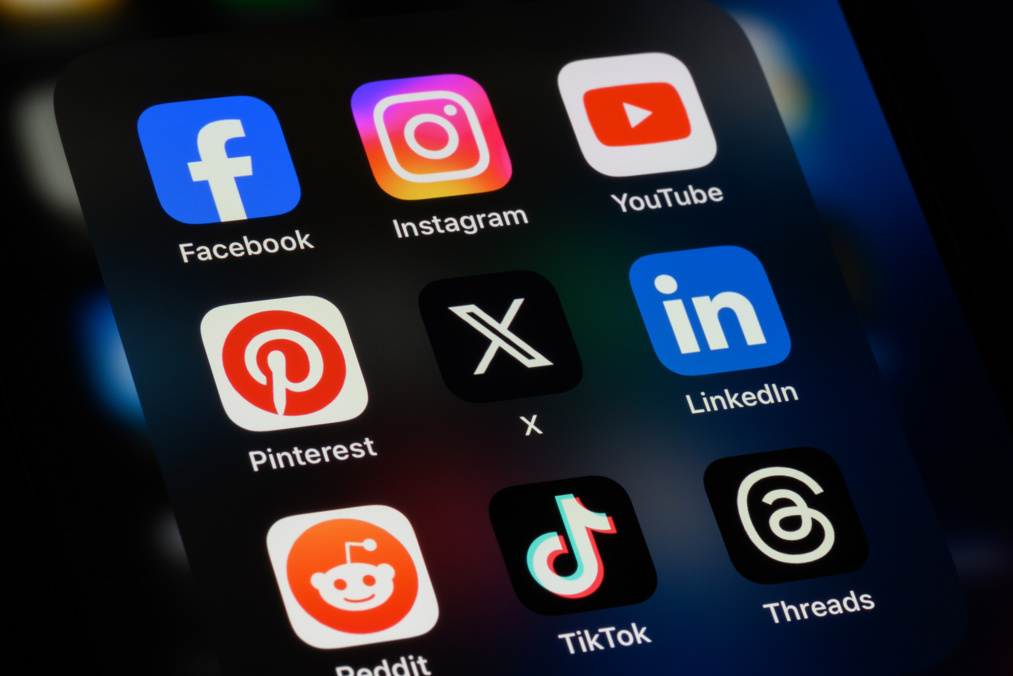
السوشيال ميديا
(وسائل التواصل الاجتماعي) هي منصات وتطبيقات إلكترونية على الإنترنت تُمكّن المستخدمين من إنشاء المحتوى ومشاركته والتفاعل مع الآخرين من خلال النصوص، الصور، الفيديوهات، والبث المباشر.
رغم فوائد السوشيال ميديا، إلا أن لها آثارًا نفسية وخيمة في بعض الحالات، خاصة عند الإفراط في استخدامها.
نا
اهم خصائص السوشيال ميديا:
التواصل الفوري بين الأفراد.
مشاركة المحتوى بسهولة.
التفاعل من خلال الإعجاب والتعليق والمشاركة.
تكوين مجتمعات افتراضية حسب الاهتمامات.

Slide 4
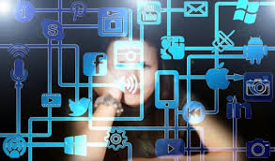
السوشيال ميديا
(وسائل التواصل الاجتماعي) هي منصات وتطبيقات إلكترونية على الإنترنت تُمكّن المستخدمين من إنشاء المحتوى ومشاركته والتفاعل مع الآخرين من خلال النصوص، الصور، الفيديوهات، والبث المباشر.
رغم فوائد السوشيال ميديا، إلا أن لها آثارًا نفسية وخيمة في بعض الحالات، خاصة عند الإفراط في استخدامها.
ق
ن
د
نا
ك
القلق والتوتر :
انخفاض تقدير الذات:
الاكتئاب:
اهم خصائص السوشيال ميديا:
التواصل الفوري بين الأفراد.
مشاركة المحتوى بسهولة.
التفاعل من خلال الإعجاب والتعليق والمشاركة.
تكوين مجتمعات افتراضية حسب الاهتمامات.
بسبب السعي وراء الإعجابات والتعليقات وربط القيمة الشخصية بها.
قضاء ساعات طويلة على المنصات مما يؤثر على النوم والتركيز.
نتيجة الشعور بعدم الرضا عن الذات أو الإحساس بالعزلة.
بسبب المقارنات المستمرة مع الآخرين ومتابعة الأخبار السلبية.
من أبرز الآثار النفسية للسوشيل ميديا:

Slide 5
رغم فوائد السوشيال ميديا، إلا أن لها آثارًا نفسية وخيمة في بعض الحالات، خاصة عند الإفراط في استخدامها.
السوشيال ميديا
(وسائل التواصل الاجتماعي) هي منصات وتطبيقات إلكترونية على الإنترنت تُمكّن المستخدمين من إنشاء المحتوى ومشاركته والتفاعل مع الآخرين من خلال النصوص، الصور، الفيديوهات، والبث المباشر.
نا
ق
ن
د
ك
الإدمان الرقمي:
القلق والتوتر :
انخفاض تقدير الذات:
الاكتئاب:
اهم خصائص السوشيال ميديا:
التواصل الفوري بين الأفراد.
مشاركة المحتوى بسهولة.
التفاعل من خلال الإعجاب والتعليق والمشاركة.
تكوين مجتمعات افتراضية حسب الاهتمامات.
بسبب السعي وراء الإعجابات والتعليقات وربط القيمة الشخصية بها.
قضاء ساعات طويلة على المنصات مما يؤثر على النوم والتركيز.
نتيجة الشعور بعدم الرضا عن الذات أو الإحساس بالعزلة.
بسبب المقارنات المستمرة مع الآخرين ومتابعة الأخبار السلبية.
من أبرز الآثار النفسية للسوشيل ميديا:

Slide 6
رغم فوائد السوشيال ميديا، إلا أن لها آثارًا نفسية وخيمة في بعض الحالات، خاصة عند الإفراط في استخدامها.
السوشيال ميديا
(وسائل التواصل الاجتماعي) هي منصات وتطبيقات إلكترونية على الإنترنت تُمكّن المستخدمين من إنشاء المحتوى ومشاركته والتفاعل مع الآخرين من خلال النصوص، الصور، الفيديوهات، والبث المباشر.
نا
ق
ن
د
ك
الإدمان الرقمي:
القلق والتوتر :
انخفاض تقدير الذات:
الاكتئاب:
اهم خصائص السوشيال ميديا:
التواصل الفوري بين الأفراد.
مشاركة المحتوى بسهولة.
التفاعل من خلال الإعجاب والتعليق والمشاركة.
تكوين مجتمعات افتراضية حسب الاهتمامات.
بسبب السعي وراء الإعجابات والتعليقات وربط القيمة الشخصية بها.
قضاء ساعات طويلة على المنصات مما يؤثر على النوم والتركيز.
نتيجة الشعور بعدم الرضا عن الذات أو الإحساس بالعزلة.
بسبب المقارنات المستمرة مع الآخرين ومتابعة الأخبار السلبية.
من أبرز الآثار النفسية للسوشيل ميديا:

Slide 7
رغم فوائد السوشيال ميديا، إلا أن لها آثارًا نفسية وخيمة في بعض الحالات، خاصة عند الإفراط في استخدامها.
السوشيال ميديا
(وسائل التواصل الاجتماعي) هي منصات وتطبيقات إلكترونية على الإنترنت تُمكّن المستخدمين من إنشاء المحتوى ومشاركته والتفاعل مع الآخرين من خلال النصوص، الصور، الفيديوهات، والبث المباشر.
نا
ق
ن
د
ك
الإدمان الرقمي:
القلق والتوتر :
انخفاض تقدير الذات:
الاكتئاب:
اهم خصائص السوشيال ميديا:
التواصل الفوري بين الأفراد.
مشاركة المحتوى بسهولة.
التفاعل من خلال الإعجاب والتعليق والمشاركة.
تكوين مجتمعات افتراضية حسب الاهتمامات.
بسبب السعي وراء الإعجابات والتعليقات وربط القيمة الشخصية بها.
قضاء ساعات طويلة على المنصات مما يؤثر على النوم والتركيز.
نتيجة الشعور بعدم الرضا عن الذات أو الإحساس بالعزلة.
بسبب المقارنات المستمرة مع الآخرين ومتابعة الأخبار السلبية.
من أبرز الآثار النفسية للسوشيل ميديا:

Slide 8
رغم فوائد السوشيال ميديا، إلا أن لها آثارًا نفسية وخيمة في بعض الحالات، خاصة عند الإفراط في استخدامها.
السوشيال ميديا
(وسائل التواصل الاجتماعي) هي منصات وتطبيقات إلكترونية على الإنترنت تُمكّن المستخدمين من إنشاء المحتوى ومشاركته والتفاعل مع الآخرين من خلال النصوص، الصور، الفيديوهات، والبث المباشر.
نا
ق
ن
د
ك
الإدمان الرقمي:
القلق والتوتر :
انخفاض تقدير الذات:
الاكتئاب:
اهم خصائص السوشيال ميديا:
التواصل الفوري بين الأفراد.
مشاركة المحتوى بسهولة.
التفاعل من خلال الإعجاب والتعليق والمشاركة.
تكوين مجتمعات افتراضية حسب الاهتمامات.
بسبب السعي وراء الإعجابات والتعليقات وربط القيمة الشخصية بها.
قضاء ساعات طويلة على المنصات مما يؤثر على النوم والتركيز.
نتيجة الشعور بعدم الرضا عن الذات أو الإحساس بالعزلة.
بسبب المقارنات المستمرة مع الآخرين ومتابعة الأخبار السلبية.
من أبرز الآثار النفسية للسوشيل ميديا:

Slide 9
رغم فوائد السوشيال ميديا، إلا أن لها آثارًا نفسية وخيمة في بعض الحالات، خاصة عند الإفراط في استخدامها.
السوشيال ميديا
(وسائل التواصل الاجتماعي) هي منصات وتطبيقات إلكترونية على الإنترنت تُمكّن المستخدمين من إنشاء المحتوى ومشاركته والتفاعل مع الآخرين من خلال النصوص، الصور، الفيديوهات، والبث المباشر.
نا
ق
ن
د
ك
الإدمان الرقمي:
هناك العديد من الأشخاص الذين تأثروا نفسيًا وسلوكيًا بسبب السوشيال ميديا، سواء كانوا مشاهير أو أشخاصًا عاديين مثل:
القلق والتوتر :
انخفاض تقدير الذات:
الاكتئاب:
اهم خصائص السوشيال ميديا:
التواصل الفوري بين الأفراد.
مشاركة المحتوى بسهولة.
التفاعل من خلال الإعجاب والتعليق والمشاركة.
تكوين مجتمعات افتراضية حسب الاهتمامات.
بسبب السعي وراء الإعجابات والتعليقات وربط القيمة الشخصية بها.
قضاء ساعات طويلة على المنصات مما يؤثر على النوم والتركيز.
نتيجة الشعور بعدم الرضا عن الذات أو الإحساس بالعزلة.
بسبب المقارنات المستمرة مع الآخرين ومتابعة الأخبار السلبية.
من أبرز الآثار النفسية للسوشيل ميديا:

Slide 10
رغم فوائد السوشيال ميديا، إلا أن لها آثارًا نفسية وخيمة في بعض الحالات، خاصة عند الإفراط في استخدامها.
السوشيال ميديا
(وسائل التواصل الاجتماعي) هي منصات وتطبيقات إلكترونية على الإنترنت تُمكّن المستخدمين من إنشاء المحتوى ومشاركته والتفاعل مع الآخرين من خلال النصوص، الصور، الفيديوهات، والبث المباشر.
نا
ق
ن
د
ك
الإدمان الرقمي:
القلق والتوتر :
انخفاض تقدير الذات:
هناك العديد من الأشخاص الذين تأثروا نفسيًا وسلوكيًا بسبب السوشيال ميديا، سواء كانوا مشاهير أو أشخاصًا عاديين مثل:
الاكتئاب:
اهم خصائص السوشيال ميديا:
التواصل الفوري بين الأفراد.
مشاركة المحتوى بسهولة.
التفاعل من خلال الإعجاب والتعليق والمشاركة.
تكوين مجتمعات افتراضية حسب الاهتمامات.
بسبب السعي وراء الإعجابات والتعليقات وربط القيمة الشخصية بها.
قضاء ساعات طويلة على المنصات مما يؤثر على النوم والتركيز.
نتيجة الشعور بعدم الرضا عن الذات أو الإحساس بالعزلة.
بسبب المقارنات المستمرة مع الآخرين ومتابعة الأخبار السلبية.
من أبرز الآثار النفسية للسوشيل ميديا:

Slide 11
رغم فوائد السوشيال ميديا، إلا أن لها آثارًا نفسية وخيمة في بعض الحالات، خاصة عند الإفراط في استخدامها.
السوشيال ميديا
(وسائل التواصل الاجتماعي) هي منصات وتطبيقات إلكترونية على الإنترنت تُمكّن المستخدمين من إنشاء المحتوى ومشاركته والتفاعل مع الآخرين من خلال النصوص، الصور، الفيديوهات، والبث المباشر.
نا
ق
ن
د
ك
Selena Gomez
الإدمان الرقمي:
القلق والتوتر :
انخفاض تقدير الذات:
هناك العديد من الأشخاص الذين تأثروا نفسيًا وسلوكيًا بسبب السوشيال ميديا، سواء كانوا مشاهير أو أشخاصًا عاديين مثل:
الاكتئاب:
صرّحت بأنها عانت من القلق والاكتئاب بسبب الضغط والمقارنات على منصات التواصل، وقررت في فترات معينة حذف التطبيقات من هاتفها للحفاظ على صحتها النفسية.
اهم خصائص السوشيال ميديا:
التواصل الفوري بين الأفراد.
مشاركة المحتوى بسهولة.
التفاعل من خلال الإعجاب والتعليق والمشاركة.
تكوين مجتمعات افتراضية حسب الاهتمامات.
بسبب السعي وراء الإعجابات والتعليقات وربط القيمة الشخصية بها.
قضاء ساعات طويلة على المنصات مما يؤثر على النوم والتركيز.
نتيجة الشعور بعدم الرضا عن الذات أو الإحساس بالعزلة.
بسبب المقارنات المستمرة مع الآخرين ومتابعة الأخبار السلبية.
من أبرز الآثار النفسية للسوشيل ميديا:

Slide 12

Justin Bieber
تحدث عن تأثير الشهرة والتعليقات السلبية على حالته النفسية، وكيف أن السوشيال ميديا زادت من شعوره بالضغط والقلق.

Slide 13

Essena O'Neill
مؤثرة أسترالية حذفت حساباتها التي كان يتابعها مئات الآلاف، وأعلنت أن حياتها على إنستغرام لم تكن حقيقية كما تبدو، وأنها سببت لها ضغطًا نفسيًا كبيرًا.

Slide 14
وفي الختام، تبقى السوشيال ميديا سلاحًا ذا حدّين؛ فهي وسيلة للتواصل وتبادل المعرفة، لكنها قد تتحول إلى مصدر ضغط نفسي إذا أُسيء استخدامها. لذلك يجب علينا التعامل معها بوعيٍ واتزان، وتنظيم أوقاتنا، وعدم السماح لها بالتأثير على صحتنا النفسية أو تقديرنا لذاتنا، حتى نستفيد من إيجابياتها ونتجنب آثارها السلبية.

